Slide 1













Thứ ... ngày ... tháng ... năm .....
TOÁN

Slide 2


Chúng ta bắt đầu nào
Hôm nay chúng ta hãy tham quan 1 vòng ruộng lúa của các bác nông dân nhé

Slide 3

KHỞI ĐỘNG
Em làm nhà thơ

Slide 4
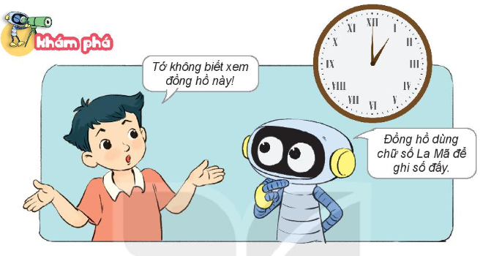
Tớ không biết xem đồng hồ này
Đồng hồ dùng chữ số La Mã để ghi số đấy.

Slide 5
a) Một số chữ số La Mã thường dùng
I : một
V : năm
X : mười

Slide 6
b) Các số la mã từ 1 đến 20
I | II | III | IV | V | VI | VII | VIII | IX | X
1 | 2 | 3 | 4 | 5 | 6 | 7 | 8 | 9 | 10
XI | XII | XIII | XIV | XV | XVI | XVII | XVIII | XIX | XX
11 | 12 | 13 | 14 | 15 | 16 | 17 | 18 | 19 | 20

Slide 7

KHỞI ĐỘNG
Em làm nhà thơ

Slide 8
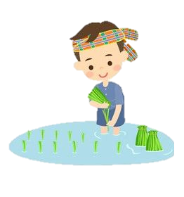




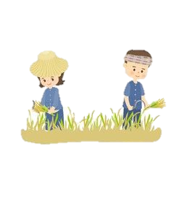



Slide 9





Cùng hoàn thành bài tập 1 và giúp mình giải bài tập sau đây để “Gieo hạt” nhé!

Slide 10
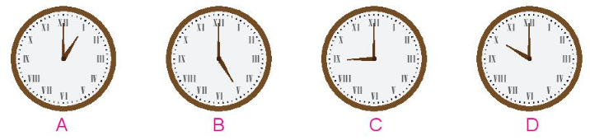
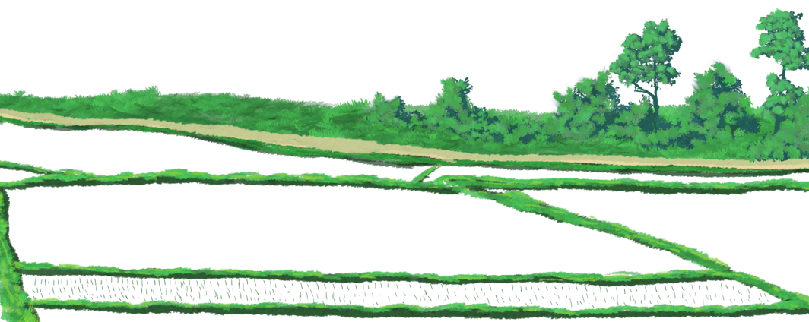

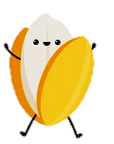

1
Mỗi đồng hồ chỉ mấy giờ?
1 giờ
5 giờ
9 giờ
10 giờ

Slide 11


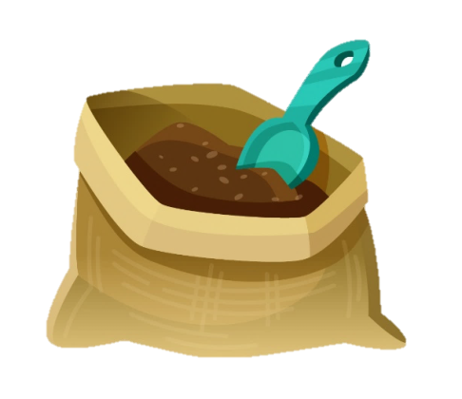

Slide 12
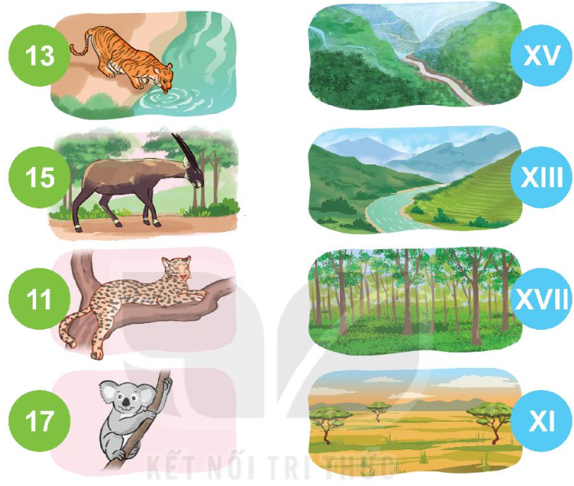
2
Chọn cặp số và số La Mã thích hợp

Slide 13
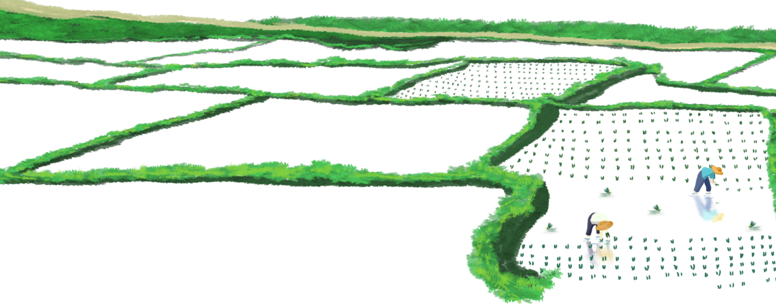

Trò chơi Ai nhanh Ai đúng?
Chia lớp thành 2 đội. Mỗi đội chọn 3 HS lên bảng. Lần lượt các bạn đó sẽ gắn thẻ ghi số La Mã với những thẻ ghi số thông thường. Đội nào làm nhanh và đúng hơn, đội đó giành chiến thắng.

Slide 14
Cảm ơn các bạn đã “Bón phân cho lúa” giúp mình nhé!

Slide 15



Slide 16

3
Đọc các số La Mã sau:
VI; V; VIII; II; XI; IX.
VI: sáu
II: hai
V: năm
XI: mười một
VIII: tám
IX: chín

Slide 17
b
Viết các số từ 1 đến 15 thành số La Mã.
1 – I | 9 – IX
2 – II | 10 – X
3 – III | 11 – XI
4 – IV | 12 – XII
5 – V | 13 – XIII
6 – VI | 14 – XIV
7 – VII | 15 – XV
8 – VIII

Slide 18
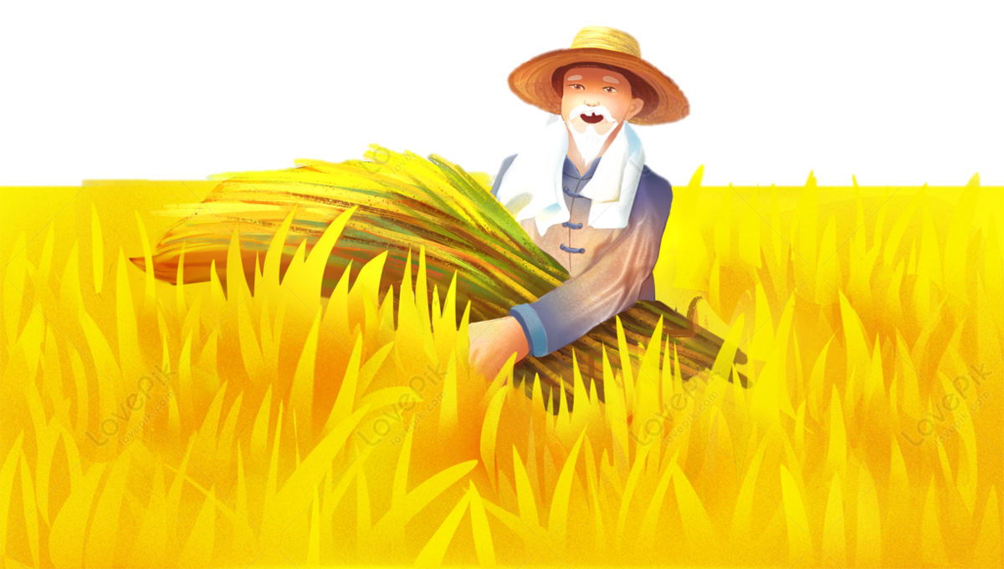
Cảm ơn các bạn đã “Gặt lúa” giúp mình!

